Slide 1
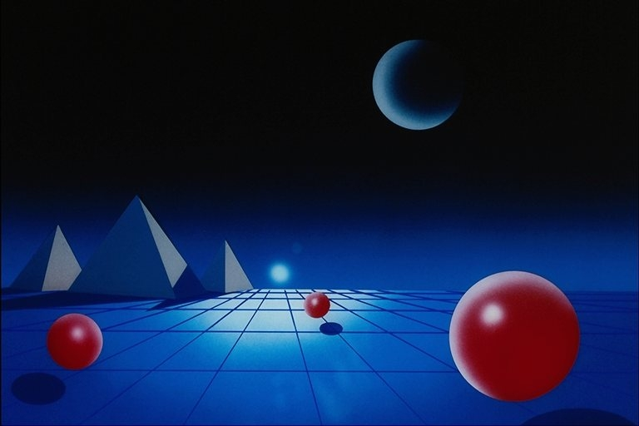
5.3.2 命题、定理、证明

Slide 2


观察与发现：
（1）如果两条直线都与第三条直线平行，那么这两条直线也互相平行；
（2）直角是90°的角。
（3）对顶角相等。
（4）太阳从西边升起。
定义：判断一件事情的语句,叫做命题.
（不管判断是否正确）

Slide 3
命题
下面哪些语句是命题，哪些不是。
（1）对顶角相等； （ ）
（2）画一个角等于已知角； （ ）
（3）两直线平行，同位角相等； （ ）
（4）a,b两条直线平行吗？ （ ）
（5）玫瑰花是动物。 （ ）
（6）啊，太美了！ （ ）
（7）请你帮我倒杯水。 （ ）
是
不是
是
不是
是
不是
不是
疑问句、祈使句、感叹句等不是命题。

Slide 4
观察下面的命题由几个部分组成？
观察与发现：
1.如果同位角相等，那么两直线平行。
2.如果两直线平行，那么内错角相等。
3.如果a∥b，b ∥c，那么a ∥c。
4.如果两个角不相等，那么这两个角不是对顶角。

Slide 5
命题由 和 两部分组成。
命题的组成：
题设
结论
题设——是已知的事项
结论——是由已知事项推出的事项

Slide 6
如：对顶角相等
如果两个角是对顶角，那么这两个角相等。
题设
结论

Slide 7
小结：
命题
如果……
那么……
题 设
结 论

Slide 8
是
试一试：
练习3.下面哪些是命题，将命题改写成“如果…那么…”的形式，并指出命题的题设和结论。
1.过直线上一点画直线的垂线； （ ）
2.同位角相等； （ ）
3.你好，祖国； （ ）
4.互补的两个角是邻补角。 （ ）
不是
是
不是
2.如果两个角是同位角，那么这两个角相等。
题设：两个角是同位角；结论：这两个角相等。
4.如果两个角互补，那么这两个角是邻补角。
题设：两个角互补；结论：这两个角是邻补角。

Slide 9
合作探究：
交换命题“对顶角相等”的题设和结论，形成一个新命题。
相等的两个角是对顶角。
题设
结论
真命题
假命题
正确的命题叫 ，错误的命题叫 。

Slide 10
假
若a² =b²,则a=b,这个命题是 命题。（填“真”或“假”）
由假变真：
真
若a=b,则a² =b²,这个命题是 命题。
注：判断一个命题是假命题时要举反例。

Slide 11
练习4：判断下列命题是真命题还是假命题。说明为什么是假命题。
（1）相等的角是对顶角； （ ）
（2）两条平行线被第三条直线所截，同旁内角互补；（ ）
（3）经过直线外一点有且只有一条线段与已知直线平行。（ ）
（4）如果两个角的和为90°，那么这两个角互余；（ ）
（5）对顶角相等。（ ）
假命题
真命题
假命题
真命题
真命题
注：判断一个命题是假命题时要举反例

Slide 12
一个命题是真命题，他的正确性是经过推理证实的，这样的真命题叫做 。定理也可作为继续推理的依据。
定理
定理
练习5：下列说法正确地是（ ）
A．命题是定理，定理是命题
B. 命题不一定是定理，定理不一定是命题
C．真命题可以是定理，假命题不可能为定理
D．定理可能是真命题，也可能是假命题
C

Slide 13
证明
一个命题的正确性需要经过推理，才能作出判断，这个推理过程叫做 。证明的每一步都要有依据。
证明
例题：命题：“在同一平面内，如果一条直线垂直于两条平行线中的一条，那么它也垂直于另一条。”你能根据命题画图，用几何语言表述命题的题设和结论吗？

Slide 14
已知：如图，直线b∥c, a⊥b.
求证：a⊥c
b
c
证明：
∵a⊥b
（ 已知）
∴∠1=90°.
（垂直的定义）
1
2
又b∥c
（ 已知）
a
∴∠1=∠2.
（两直线平行，同位角相等）.
∴∠2=∠1=90°
（等量代换）.
∴a⊥c.
（垂直的定义）.

Slide 15
你能将已知中的一个条件和结论交换，写出已知、求证，并证明吗？
变一变
已知：如图，直线a⊥b, a⊥c.
求证： b∥c
b
c
证明： ∵a⊥b （ 已知）
∴∠1=90°. （垂直的定义）
又a⊥c .（ 已知）
∴∠2=90° .（垂直的定义）
∴∠1=∠2. （等量代换）.
∴ b∥c （同位角相等，两直线平行）.
1
2
a

Slide 16
小结与思考
这节课你学到了什么？
1.命题：判断一件事情的语句叫命题。
（1）命题的结构：命题由题设和结论两部分构成，常可写成“如果…，那么…”的形式。
（2）正确的命题称为真命题，错误的命题称为假命题。
（3）判断一个命题是假命题，只要举出一个例子，说明该命题不成立就可以了，这种方法称为举反例。
2.定理：经过推理论证为正确的命题叫定理。也可作为继续推理的依据（定理都是真命题） 。
3.判断一个命题是真命题，可以从定理出发，用逻辑推理的方法证明。

Slide 17
试一试：
C
1.下列语句属于命题的是（ ）
A．a是什么数？ B. 延长AB到C，使BC=AB
C. 对顶角不相等 D. 连结A、B两点
2.下列说法：
①在同一平面内不相交的两条线段必平行；
②在同一平面内不相交的两条直线必平行；
③在同一平面内垂直于同一条直线的两条直线互相垂直；
④在同一平面内平行于同一条直线的两条直线互相平行。
假命题有（ ）
A．1个 B．2个 C．3个 D．4个
B

Slide 18
如图（1）DE∥BC,∠1=∠3,CD⊥AB,请证明为什么FG⊥AB?
(2)若把题设中的“DE∥BC”与结论中的“FG⊥AB”对调后，命题还成立吗？
（3）若把题设中的“∠1=∠3”与结论中的“FG⊥AB”对调后，命题还成立吗？
快乐作业
A
D
1
E
F
B
3
2
C
G

Slide 19
再见
祝同学们学习进步

